Slide 1

Group Guide
Emil Schilberg, Sascha Hans, Rouven Brost, Niklas Bäuerle, Johannes Hoppstädter, Tamino Fischer

Slide 2

Das Team

Slide 3

extern
Product Owner

Slide 4
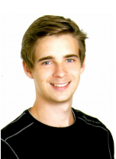

Emil Schilberg
Duales Studium Wirtschaftsinformatik (ab 2017)
Scrum Master
Entwickler Bereich Algorithmus

Slide 5
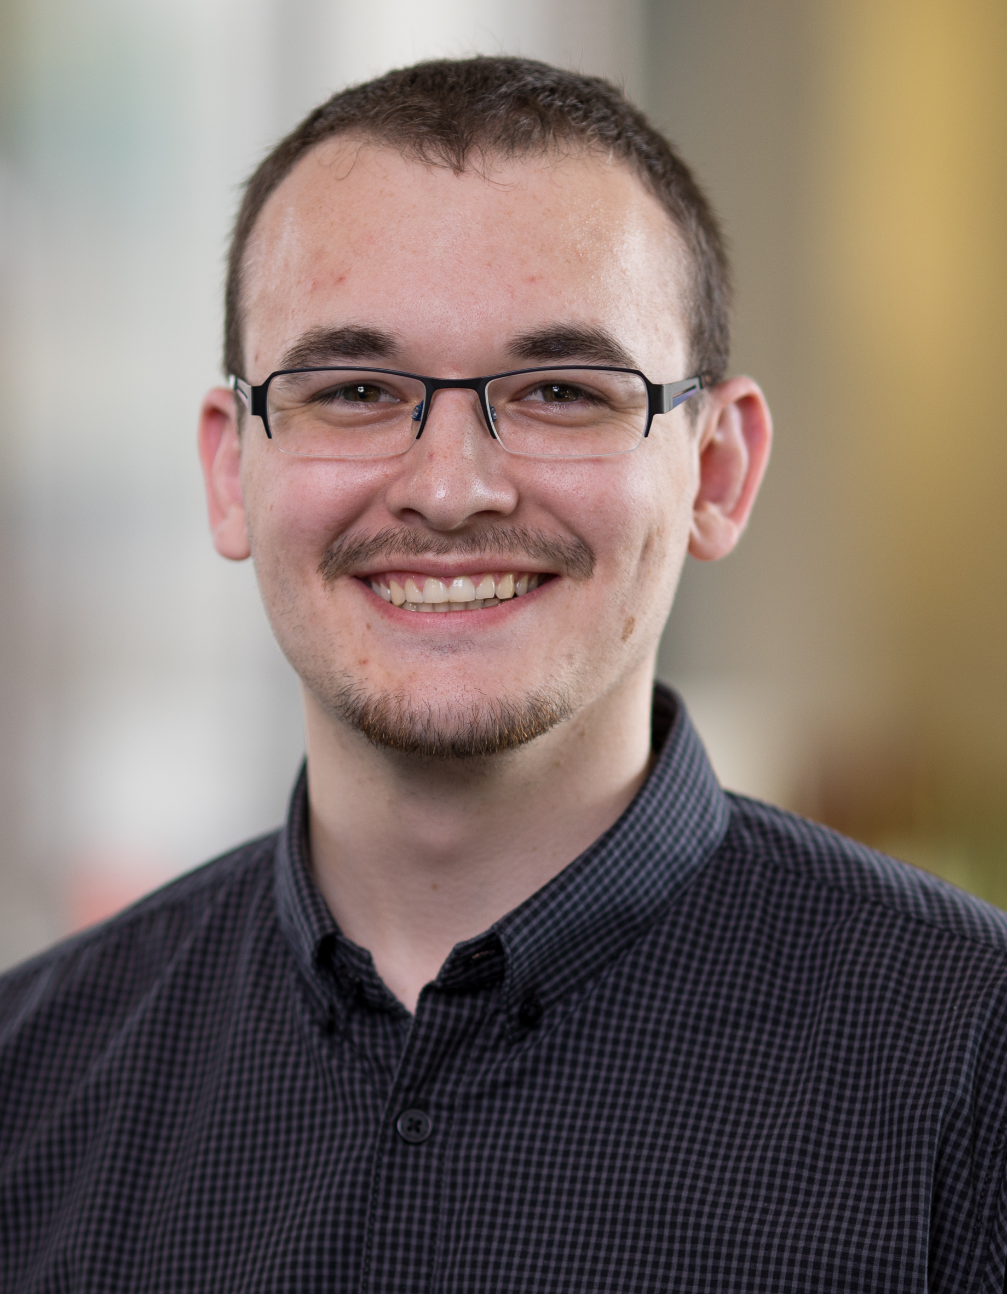

Sascha Hans
Duales Studium Wirtschaftsinformatik (ab 2017)
Entwickler
Bereich Algorithmus

Slide 6
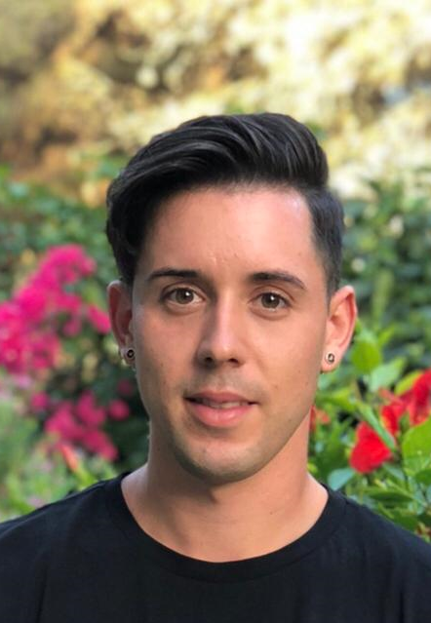


Rouven Brost
Ausbildung zum Einzelhandelskaufmann (2010-2012)
Duales Studium Wirtschaftsinformatik (ab 2017)
Entwickler
Bereich UI

Slide 7
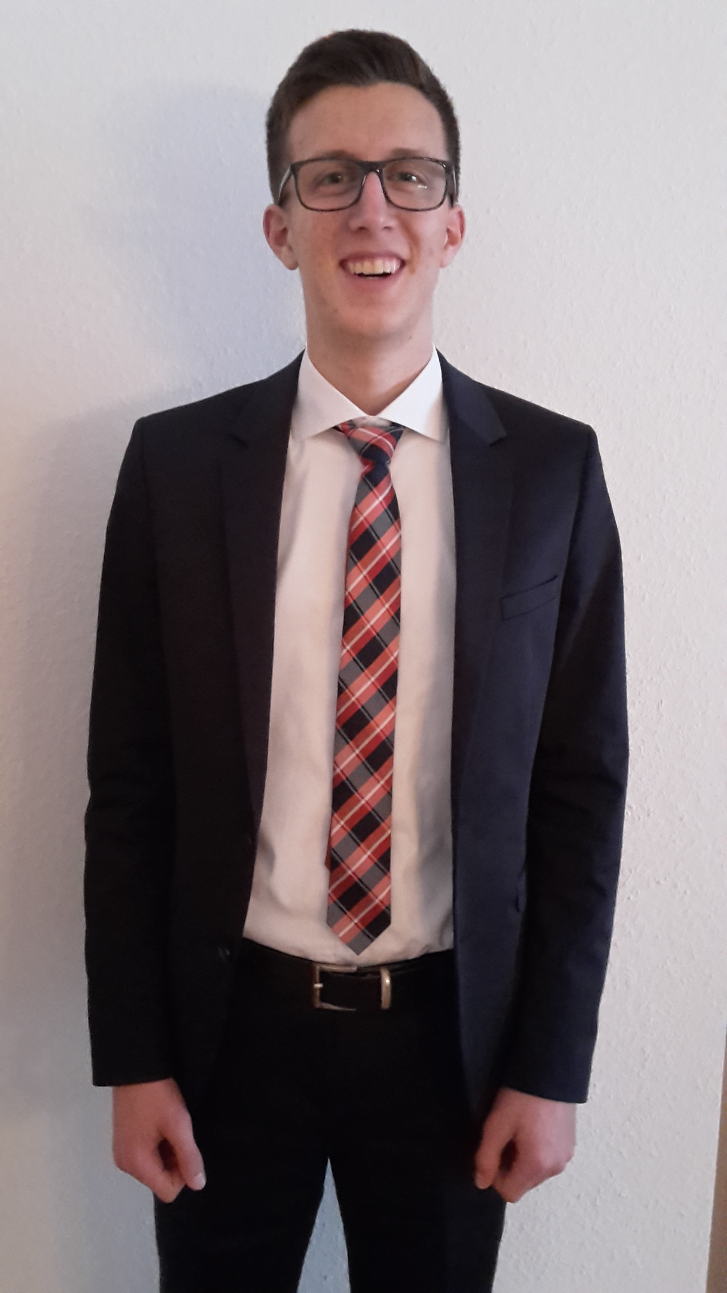

Niklas Bäuerle
Duales Studium Wirtschaftsinformatik (ab 2017)
Entwickler
Bereich UI

Slide 8
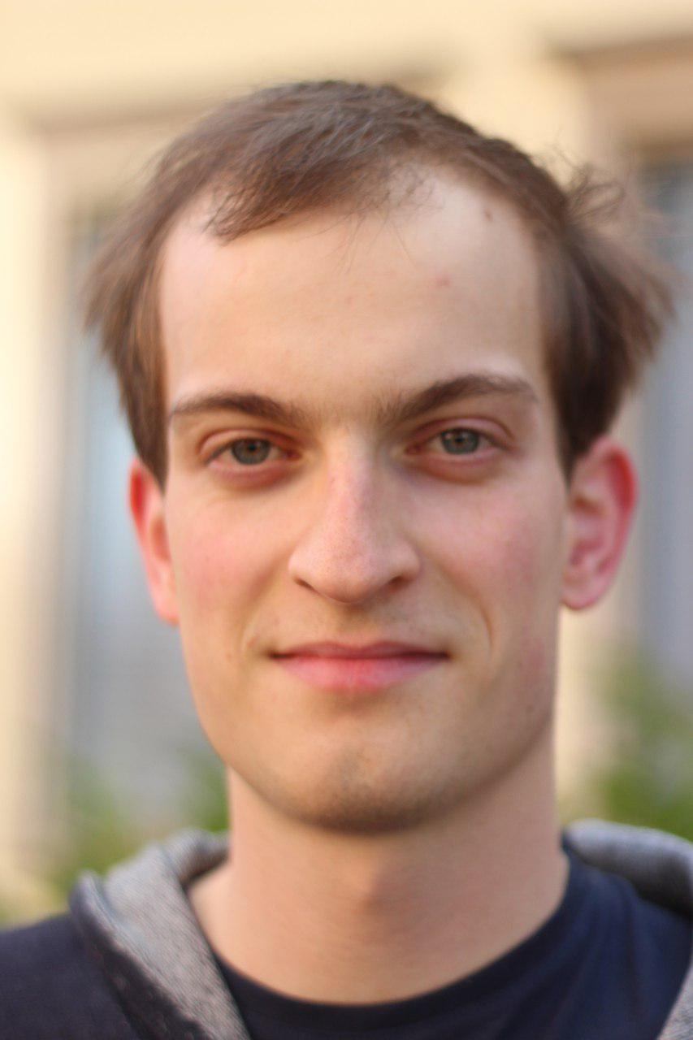

Johannes Hoppstädter
Ausbildung zum IT-Systemkaufmann (2014-2017)
Duales Studium Wirtschaftsinformatik (ab 2017)
Entwickler
Bereich Backend

Slide 9



Tamino Fischer
Ausbildung zum / Arbeit als Sozialversicherungs-angestellter (2010-2016)
Hochschulstudium Wirtschafts-informatik (2017-2018)
Duales Studium Wirtschaftsinformatik (ab 2018)
Systemarchitekt
Entwickler Bereich Backend

Slide 10

Ziel

Slide 11
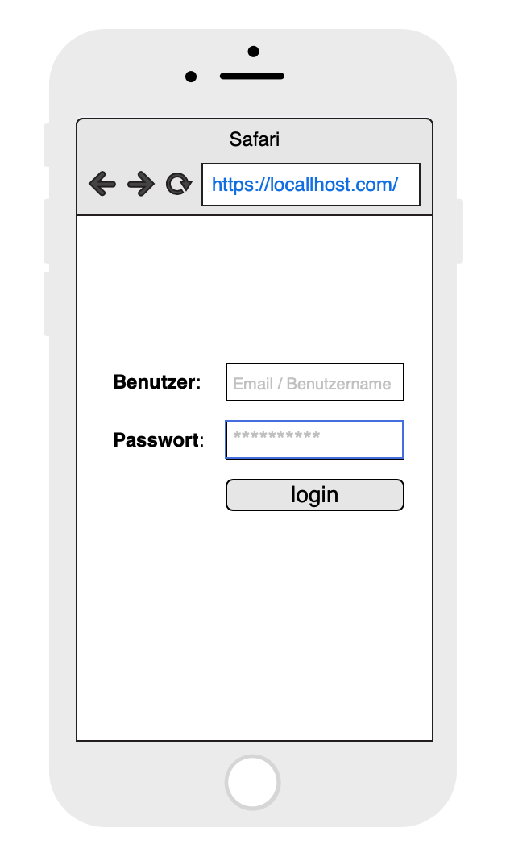
1. Login-Ansicht
Unterscheidung zwischen Trainer- und Spieleransicht

Slide 12
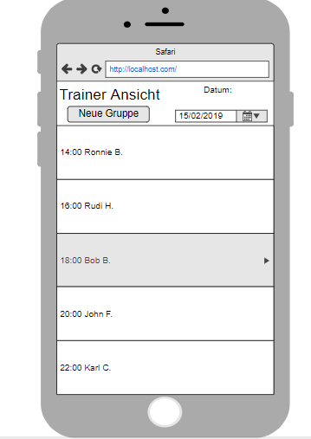
2.1 Traineransicht
Sieht alle Trainingszeiten mit seinen Teilnehmer/-innen
Kann jederzeit neue Gruppen erstellen

Slide 13
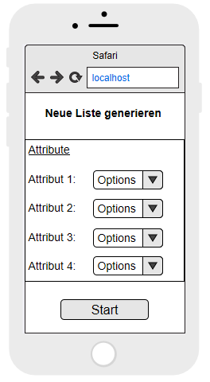
2.2 Listengeneration
Hier können die Attribute eingestellt werden, inwiefern die Gruppen mit ihren Terminen erstellt werden soll

Slide 14
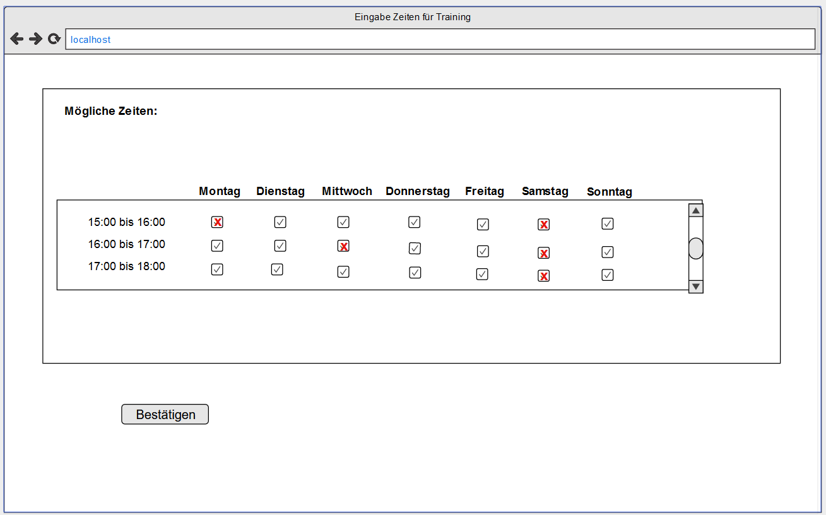
3.1 Terminabgabe
Kann seine Termine bis zum Stichtag hochladen

Slide 15
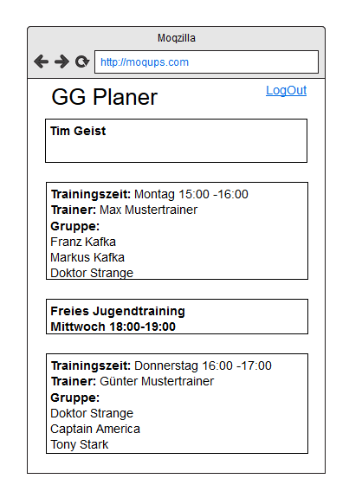
3.2 Spieleransicht
Sieht seine Trainingszeiten

Slide 16
Ziele
Backend
Zusammenfassung
Frontend
Traineransicht
Listengeneration
Login
Spieleransicht
Terminabgabe
Backend

Slide 17

Methoden
V-Modell?
Wasserfallmodell?
Spiralmodell?
Feature Driven Development?
Scrum?

Slide 18
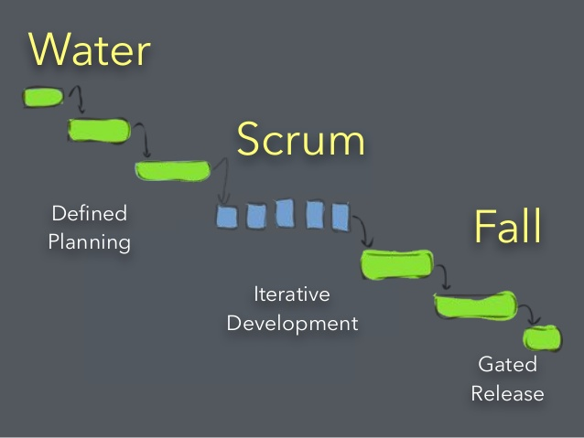
Water-Scrum-Fall-Methode
Basis (Anforderungen, Planung) wird schrittweise erarbeitet
Entwicklung iterativ in drei Komponenten (UI, Backend, Algorithmus) unterteilt
Qualitätssicherung/Release nacheinander durchgeführt

Slide 19

Architektur/ Tools

Slide 20
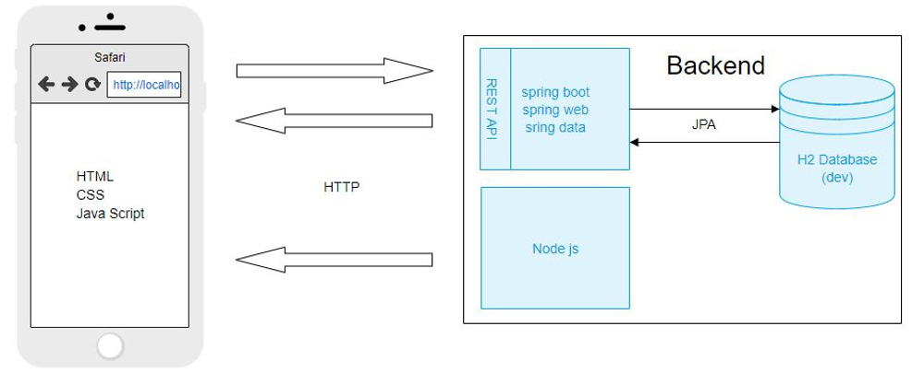
Systemarchitektur

Slide 21




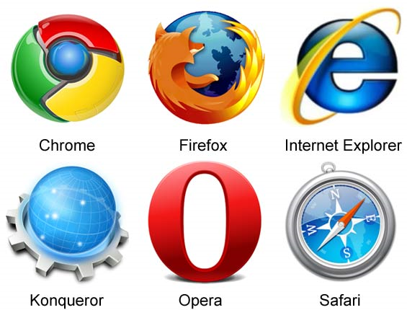





Tools

Slide 22
Vielen Dank für Ihre Aufmerksamkeit

